Slide 1
Il Lazio

Slide 2
introduzione
Il Lazio è una regione a statuto ordinario dell’Italia centrale con 5 700 000 abitanti circa con la densità di popolazione di circa 131 ab/km2, il capoluogo di regione è roma che anche è capoluogo d’Italia.
È la seconda regione italiana per popolazione dopo la Lombardia mentre figura al nono posto per il territorio. Confina a nord-ovest con la Toscana, a nord con l’Umbria, a nord-est con le Marche e l’Abruzzo e a sud-est con il Molise e la Campania. A ovest invece c’è il mar Tirreno.

Slide 3
storia
Il 99,9999999999999999999999999999999999999999999999999% della storia del lazio è coperta dalla storia di roma perchè l’impero Romano era roma quindi....sì.
Però la storia di Roma parte nel lontano 753 a.C. Quando Romolo e Remo decisero di fondare Roma, a quei tempi Roma era praticamente una piccolossima città quindi come tutti gli imperi e regni facevano, Roma doveva espandersi finchè nel 117 d.C. L’impero Romano raggiunse la sua massima espansione. Però nel 496 d.C. L’impero romano d’occidente abbandonò la partita.
R.I.P. Impero Romano d’occidente

Slide 4
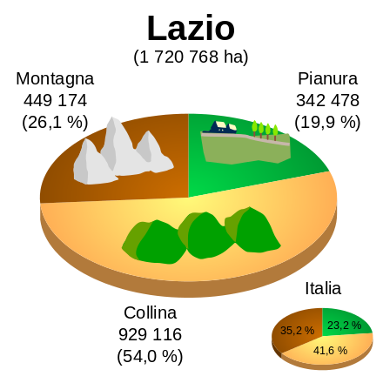
geografia
Il Lazio ha un territorio superficiale di 17 000 km2 circa,il 26,1% del lazio è montagna, il 19,9% è pianura e il 54% del Lazio e collina e questo pampini ci fa capire che la maggior parte della regione è collinare.
Nel Lazio il più grande settore eonomico è il settore terziario che costituisce il 83,8% di tutti i settori economici, invece il settore
Secondario costituisce il 14% mentre il più piccolo settorino
E il primario che costituisce il restante
2,2% dei settori

Slide 5
Le province del Lazio sono: Viterbo,Frostinone,Rieti e latina.
I principali fiumi sono: il bacino del Tevere, il bacino del Liri gagliano, il bacino del Fiora,il bacino dell’Arrone e il bacino di biadino.
I principali rilievi sono: i monti Ausoni, i monti arunci, i monti cimini, i monti Ernici, i monti Lepini, i monti Reatini, i monti simbruini, i monti Sabini e i monti volsini

Slide 6
Grazie per la vostra attenzione

